Slide 1
坐在草地上鼓掌的人
16春机修一班

Slide 2
一、开场
在你们心里怎样才算优秀？
怎样才算励志？
你们身边有没有逆袭的案例？

Slide 3
二、故事《坐在草地上鼓掌的人》

Slide 4
三、歌曲《XXXX》

Slide 5
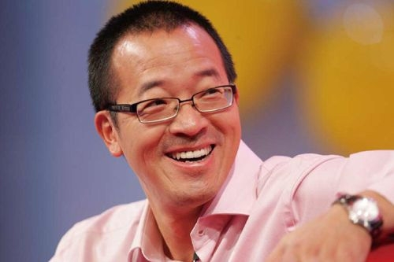
四、俞敏洪一分钟演讲
俞敏洪，新东方的CEO。

Slide 6
四、魅力男生养成记
1.学会烹煮美食

Slide 7
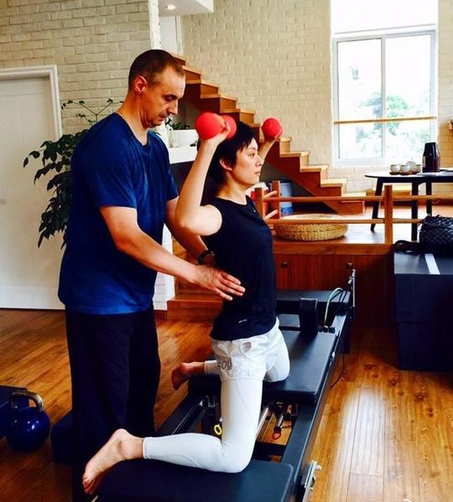
2.坚持锻炼

Slide 8
3.早睡早起
4.爱护你的脸。

Slide 9
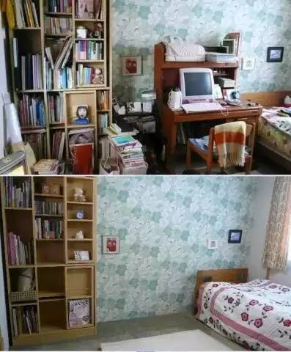
5.定期收拾房间

Slide 10
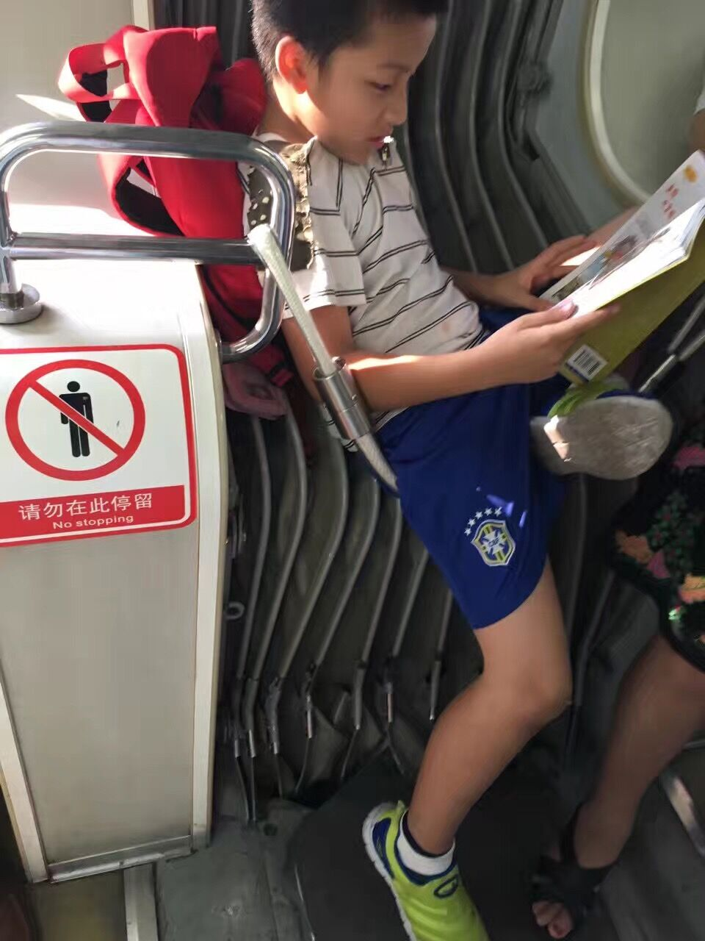
6.阅读

Slide 11
7.适当的旅行

